Slide 3
Reconhecer dados sobre a atmosfera terrestre e as características de diferentes camadas.
Compreender a deﬁnição de clima, seus elementos e fatores e as características de alguns dos diferentes tipos climáticos no mundo.
Identiﬁcar os principais tipos de chuva.
Entender os fenômenos El Niño e La Niña, suas características e inﬂuências.

Slide 4
Principais conceitos que você vai aprender:
Sistema climático do planeta Terra;
Atmosfera terrestre e suas camadas;
Elementos do clima;
Fatores do clima;
Características dos principais tipos climáticos existentes no planeta.

Slide 5
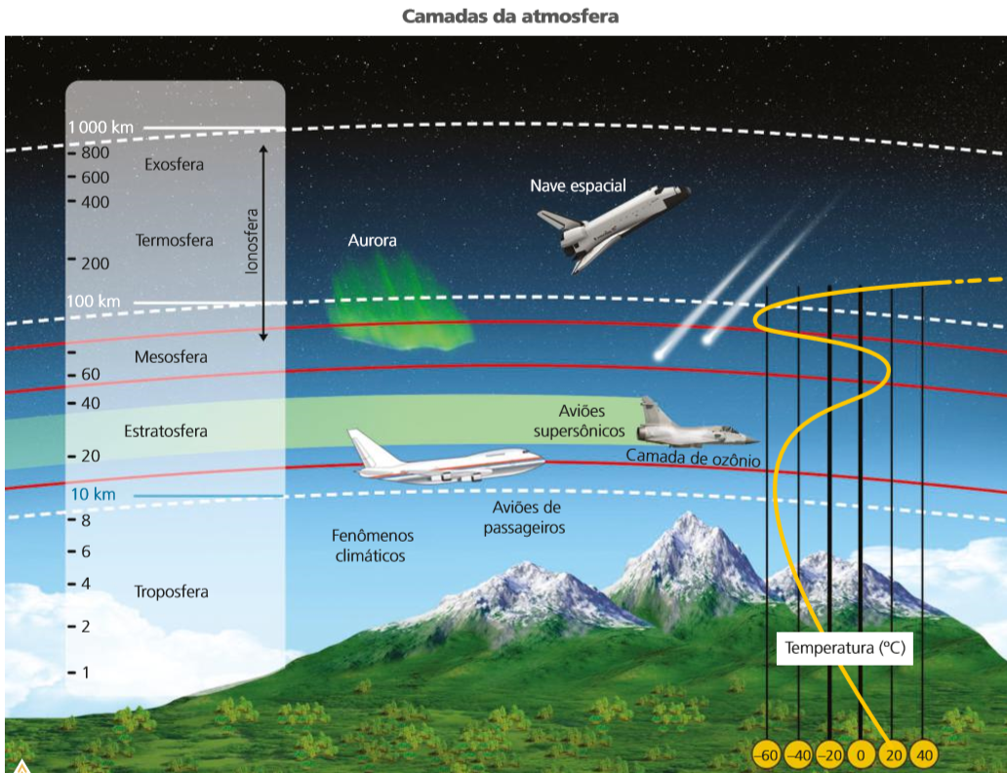
A atmosfera terrestre
Fonte: Terra, PhysischeGregraphie. Stuttgart: Klett, 20

Slide 6
Clima
O clima é caracterizado pela sucessão habitual de tipos de tempo ao longo do ano.

Slide 7
Clima
O clima é caracterizado pela sucessão habitual de tipos de tempo ao longo do ano.
Para definir suas características, essas sucessões regulares do tempo
são analisadas durante um período de pelo menos trinta anos.
O tempo é o estado da atmosfera em determinado lugar em
determinado momento.

Slide 8
Clima
O clima é caracterizado pela sucessão habitual de tipos de tempo ao longo do ano.
Os climas da Terra são caracterizados por temperatura, umidade e pressão atmosférica (elementos do clima) e determinados por fatores geográficos como latitude, altitude, maritimidade e continentalidade, massas de ar e pela disposição das formas de relevo (fatores do clima).

Slide 9
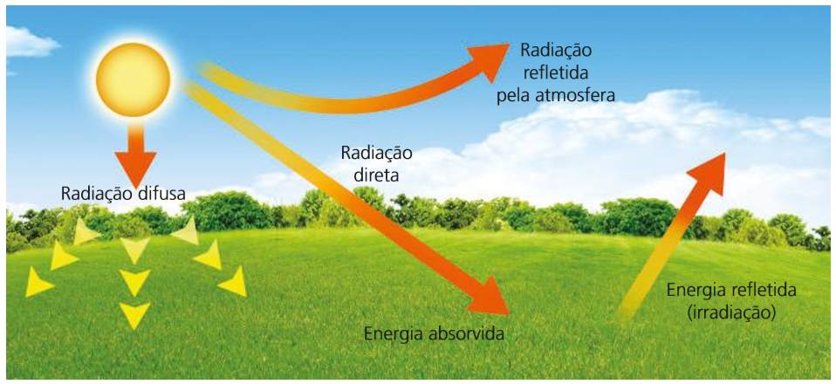
Clima
Temperatura
A atmosfera terrestre é aquecida por irradiação. A quantidade de calor presente na atmosfera em determinado momento corresponde à temperatura daquele local. Ela varia com a altitude e com a temperatura.
Fonte: Harness the Sun.

Slide 10
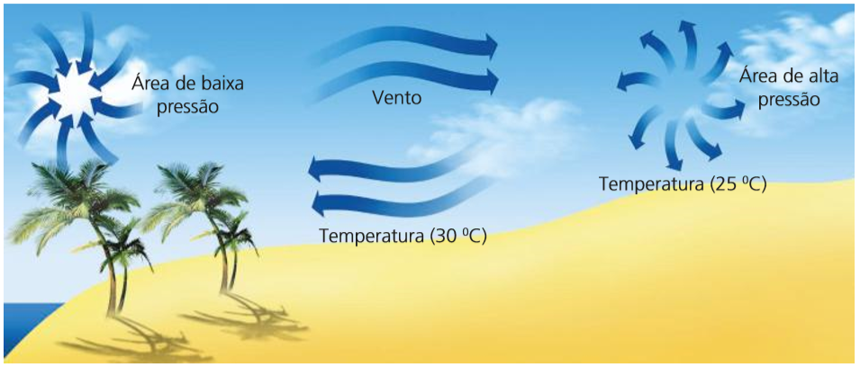
Clima
Pressão atmosférica
A pressão atmosférica é a força exercida pelo ar (moléculas de ar) sobre a superfície terrestre. É medida em milímetros (mm), centímetros (cm) e milibares (mb) pelo barômetro.
Fonte: CALDINI, Vera Lúcia de Moraes; ÍSOLA, Leda. Atlas geográfi co Saraiva. São Paulo: Saraiva, 2013. (Adaptado.)

Slide 11
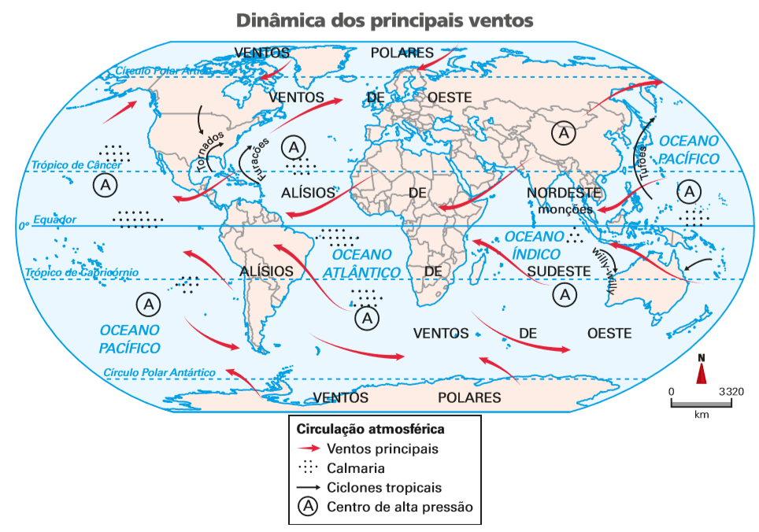
Clima
Ventos
CALDINI, Vera Lúcia de Moraes; ÍSOLA, Leda. Atlas geográfico Saraiva. São Paulo: Saraiva, 2013. p. 171. (Adaptado.)

Slide 12
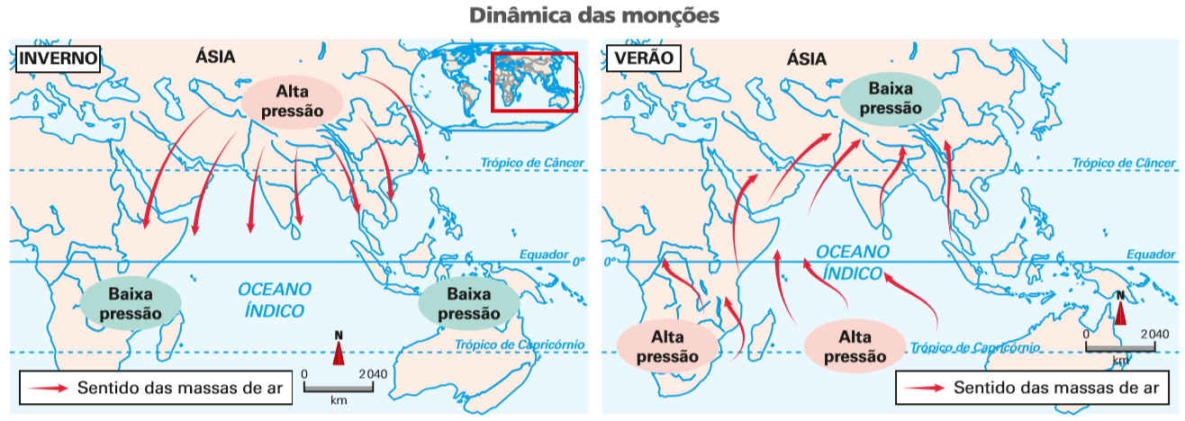
Clima
Ventos
Na Ásia, principalmente na porção meridional e na sudeste, ocorre uma dinâmica climática determinada pela variação sazonal de pressão entre o oceano Índico e o continente, que provoca a formação dos ventos das monções.
BEAUX, Jean-François. L´environnement; repères pratiques. Paris: Nathan, 2011. (Adaptado.)

Slide 13
Clima
Ventos
Na Ásia, principalmente na porção meridional e na sudeste, ocorre uma dinâmica climática determinada pela variação sazonal de pressão entre o oceano Índico e o continente, que provoca a formação dos ventos das monções.
BEAUX, Jean-François. L´environnement; repères pratiques. Paris: Nathan, 2011. (Adaptado.)

Slide 14
Clima
Ventos
A brisa desenvolve-se ao longo das costas litorâneas e é formada pelas diferenças de temperatura entre a terra e a água, ao longo do dia. São ventos periódicos que sopram, durante o dia, do mar para o continente e, durante a noite, do continente para o mar.
Fonte: CALDINI, Vera Lúcia de Moraes; ÍSOLA, Leda. Atlas geográfico Saraiva. São Paulo: Saraiva, 2013. (Adaptado.)

Slide 15
Clima
Umidade
A umidade corresponde à quantidade de vapor de água que se encontra na atmosfera nos três estados: sólido, líquido e gasoso.

Slide 16
Clima
Umidade
A umidade corresponde à quantidade de vapor de água que se encontra na atmosfera nos três estados: sólido, líquido e gasoso.
A nuvem é o vapor de água condensado.
As águas oceânicas e da superfície continental, graças à temperatura e aos ventos, evaporam-se e ganham altitude em um movimento ascendente. Esse vapor de água do ar constitui a umidade atmosférica, que pode ser absoluta ou relativa.

Slide 17
Clima
Umidade
A umidade corresponde à quantidade de vapor de água que se encontra na atmosfera nos três estados: sólido, líquido e gasoso.
A água existente na atmosfera volta à superfície da Terra por meio das precipitações em forma de neve, precipitação de cristais de gelo em forma de flocos, comum nas zonas temperadas e frias, durante o inverno; orvalho, precipitação de gotículas de água líquida, que ocorre em noites limpas e frias, conhecida como sereno; granizo, precipitação de pedras de gelo em meio às chuvas fortes (chuvas de pedra); chuva, precipitação de água líquida.

Slide 18
Clima
Umidade
A umidade corresponde à quantidade de vapor de água que se encontra na atmosfera nos três estados: sólido, líquido e gasoso.
A chuva é, no entanto, a forma de precipitação atmosférica mais geral e importante. A quantidade de chuvas em uma região, durante um ano, é medida em milímetros (mm) pelo pluviômetro e constitui o índice pluviométrico.

Slide 19
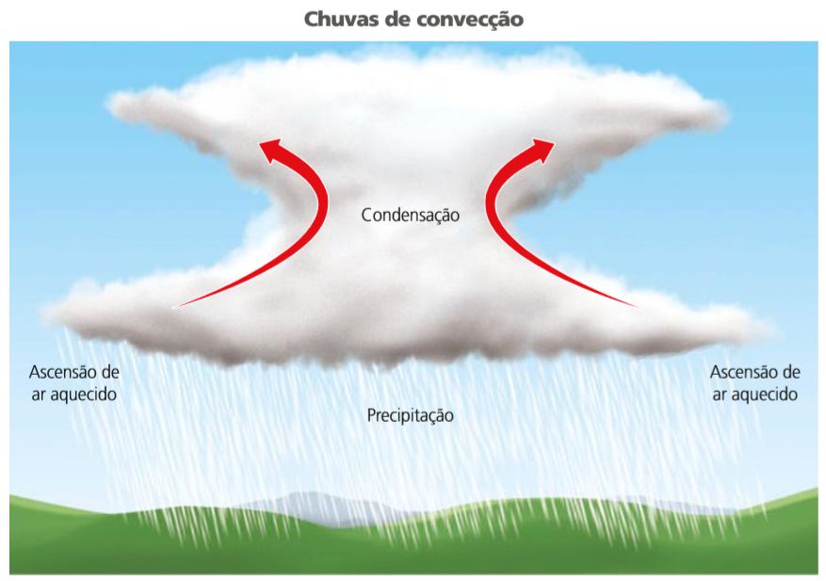
Clima
Umidade
Fonte: CALDINI, Vera Lúcia de Moraes; ÍSOLA, Leda. Atlas geográfico Saraiva. São Paulo: Saraiva, 2013. (Adaptado.)

Slide 20
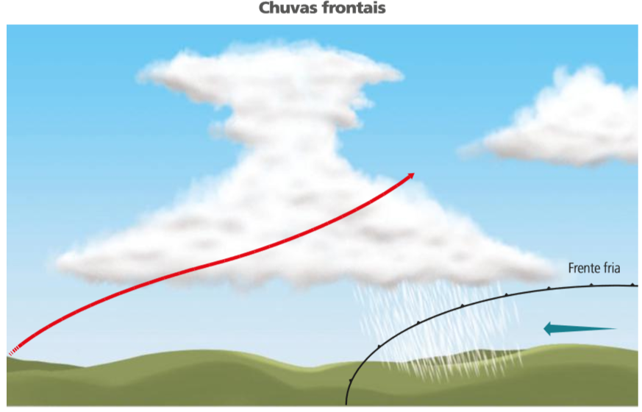
Clima
Umidade
Fonte: CALDINI, Vera Lúcia de Moraes; ÍSOLA, Leda. Atlas geográfico Saraiva. São Paulo: Saraiva, 2013. (Adaptado.)

Slide 21
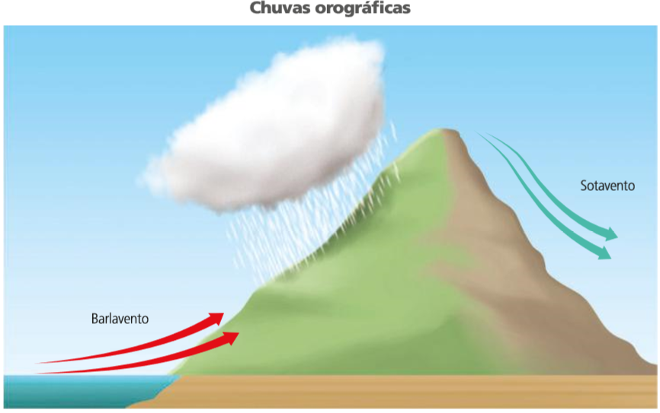
Clima
Umidade
Fonte: CALDINI, Vera Lúcia de Moraes; ÍSOLA, Leda. Atlas geográfico Saraiva. São Paulo: Saraiva, 2013. (Adaptado.)

Slide 22
Observações meteorológicas
Os observatórios meteorológicos e os centros de pesquisa de observação e previsão do tempo contam com alguns equipamentos conhecidos e usados há muito tempo.

Slide 23
Observações meteorológicas
Os observatórios meteorológicos e os centros de pesquisa de observação e previsão do tempo contam com alguns equipamentos conhecidos e usados há muito tempo.
Entre os instrumentos tradicionais, estão o termômetro (que mede a temperatura), o anemômetro (que mede a velocidade dos ventos), o barômetro (que mede a pressão atmosférica), o pluviômetro (que mede a quantidade de chuva em determinado tempo), o higrômetro (que mede a umidade do ar), etc.

Slide 24
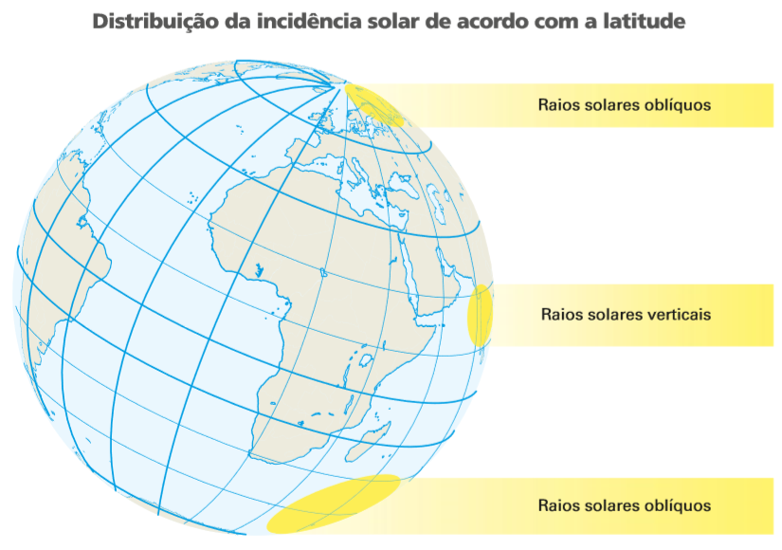
Fatores do clima
Latitude
Fonte: CALDINI, Vera Lúcia de Moraes; ÍSOLA, Leda. Atlas geográfico Saraiva. São Paulo: Saraiva, 2013. (Adaptado.)

Slide 25
Fatores do clima
Altitude
Quanto maior a altitude, mais rarefeito o ar se torna, havendo diminuição da pressão atmosférica e perda da capacidade de conservar o calor.

Slide 26
Fatores do clima
Altitude
Quanto maior a altitude, mais rarefeito o ar se torna, havendo diminuição da pressão atmosférica e perda da capacidade de conservar o calor.
Quanto maior a altitude, menor é a temperatura.
Além disso, o aquecimento do ar não ocorre apenas pela passagem dos raios solares pela atmosfera, mas principalmente pelo aquecimento das superfícies continentais e oceânicas, que irradiam calor para atmosfera.

Slide 27
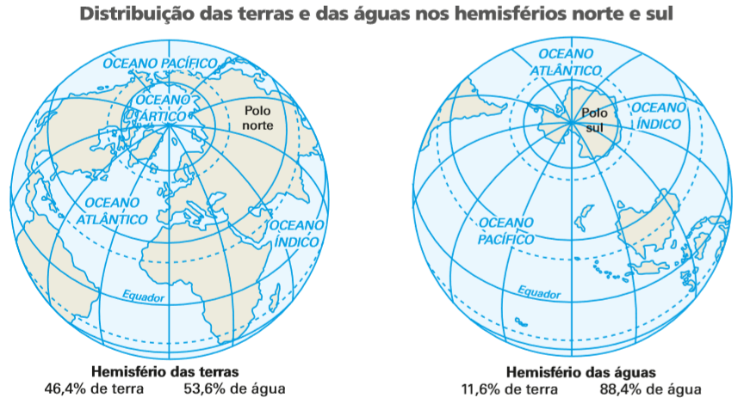
Fatores do clima
Maritimidade e continentalidade
SKINNER, Brian J.; PORTER, Stephen C.; BOTKIN, Daniel B. The Blue Planet. 2. ed. New York: Wiley, 1999. p. 244.

Slide 28
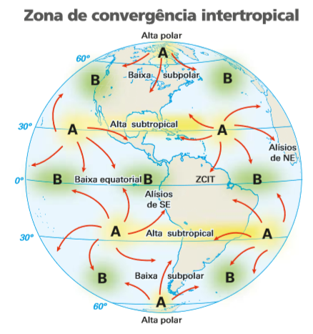
Fatores do clima
Massas de ar
A Zona de Convergência Intertropical (ZCIT), ao longo da linha do equador, é o local para onde convergem as massas de ar originárias dos trópicos. As regiões de alta pressão são chamadas anticiclonais, e as regiões de baixa pressão, de ciclonais.
O sentido do deslocamento das massas de ar e dos ventos, em geral, segue o sentido oposto ao da rotação da Terra.
AYOADE, J. O. Introdução à climatologia para os trópicos. Rio de Janeiro: Bertrand Brasil, 2011. p. 82.

Slide 29
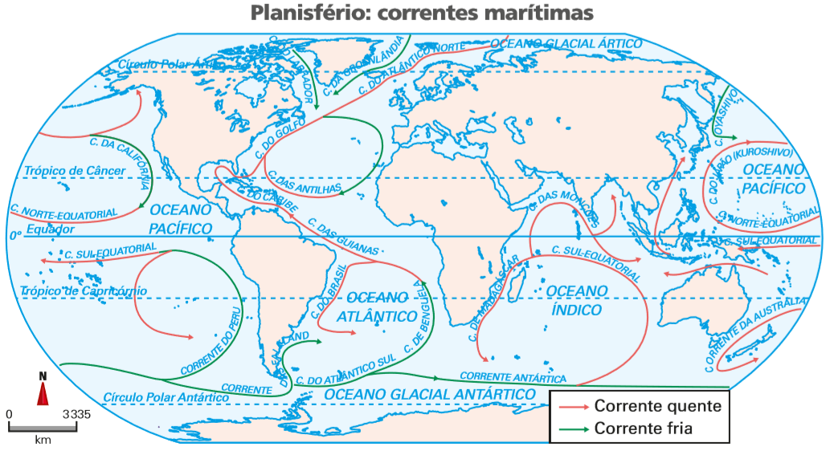
Fatores do clima
Correntes marinhas
CALDINI, Vera Lúcia de Moraes; ISOLA, Leda. Atlas geográfico Saraiva. São Paulo: Saraiva, 2012. p. 170.

Slide 30
Climas do mundo
FERREIRA, Graça Maria Lemos. Atlas geográfico: espaço mundial. São Paulo: Moderna, 2010. p. 22.

Slide 31
Climas do mundo
FERREIRA, Graça Maria Lemos. Atlas geográfico: espaço mundial. São Paulo: Moderna, 2010. p. 22.

Slide 32
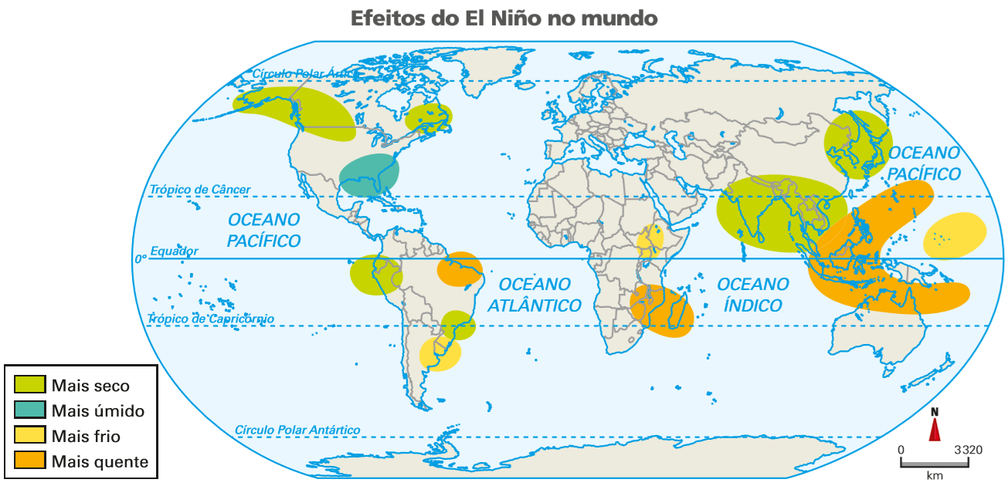
El Niño e La Niña
O fenômeno climático conhecido como El Niño (“o menino”) é decorrente do aquecimento das águas do Pacífico oriental. As mudanças da temperatura da água coincidem com a época do Natal e vinham acompanhadas da redução da quantidade de peixes.

Slide 33
El Niño e La Niña
O fenômeno La Niña (“a menina”) foi descoberto depois. É praticamente o oposto e corresponde à diminuição das temperaturas da água do Pacífico tropical. O corre com a metade da frequência do El Niño.

